Slide 1

Eficiencia de desempeño
Elkin Andrés Sánchez Vega
Jhon Mario Enciso Ramírez
José Manuel Araujo

Slide 2
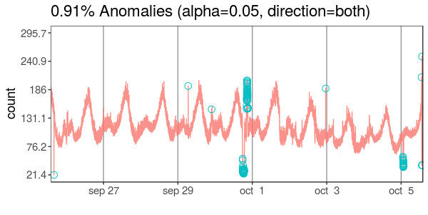
Comportamiento temporal
Los tiempos de respuesta y procesamiento y los ratios de throughput de un sistema cuando lleva a cabo sus funciones bajo condiciones determinadas en relación con un banco de pruebas (benchmark) establecido.

Slide 3

Utilización de recursos
Las cantidades y tipos de recursos utilizados cuando el software lleva a cabo su función bajo condiciones determinadas.

Slide 4

Capacidad
Grado en que los límites máximos de un parámetro de un producto o sistema software cumplen con los requisitos.

